Slide 1
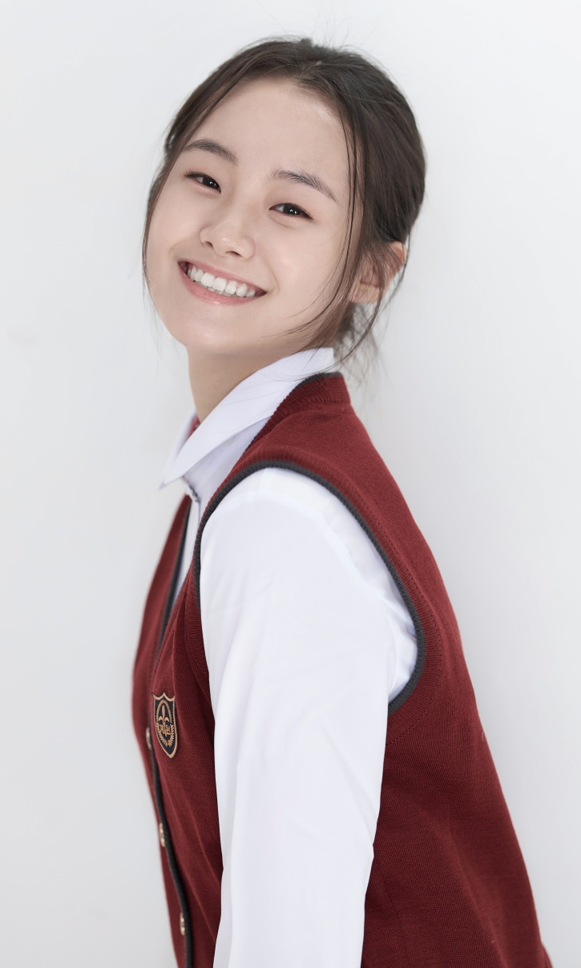
서 하 나
ㅇ
Seo Ha Na
생년월일
키/몸무게
특기
취미
학력
E-mail
Phone
경력
2010. 01. 28
160cm/44kg
바이올린, 피아노, 성대모사, 무용, 노래, 태권도
배드민턴, 뜨개질
계원예술고등학교 (26년도 입학)
onehana@gmail.com
본인: 010-6300-3269
부모님: 010-2540-3269
2024 경기 공유 학교 영화제작
2022 경기 꿈의 학교 뮤지컬 ‘오! 당신이 잠든 사이‘

Slide 2

